Slide 1
Introducció a les bases de dades amb MySql
Direcció Operativa de Formació
i Innovació
Ismael Kale Moyano
25/04/2018

Slide 2

Ajuntament de Barcelona
Barcelona Activa: Qui som?
Barcelona Activa, integrada en l'àrea d'Economia, Empresa i Ocupació, és l'organització executora de les polítiques de promoció econòmica de l'Ajuntament de Barcelona.
Des de fa 25 anys impulsa el creixement econòmic de Barcelona i el seu àmbit d'influència donant suport a les empreses, la iniciativa emprenedora i l'ocupació, alhora que promociona la ciutat internacionalment i els seus sectors estratègics; en clau de proximitat al territori.
Barcelona Activa va ser guanyadora del Gran Premi del Jurat 2011, atorgat per la DG d'Empresa i Indústria de la Comissió Europea en el marc dels European Enterprise Awards, per la iniciativa empresarial més creativa i inspiradora d'Europa.
Pàg <number>

Slide 3




Ajuntament de Barcelona
Àrees d'activitat de Barcelona Activa
Barcelona Activa s'estructura en tres grans blocs de serveis a les Empreses, a l'Emprenedoria i a la Ocupació. La Formació és un instrument transversal present en els tres blocs, així com també tot el relacionat amb l'economia social.
Empresa
Emprenedoria
Capacitació Professional
i Ocupació
Formació
Economia Social
Pàg <number>

Slide 4











Ajuntament de Barcelona
Una xarxa d'Equipaments Especialitzats
Centre
Iniciativa Emprenedora
Incubadora
Glòries
Almogàvers
Business Factory
Seu Central
Centre
Desenvolupament
Professional Porta22
Parc Tecnològic
BCN Nord
Cibernàrium
MediaTIC
Convent
de Sant Agustí
Xarxa de Proximitat
13 antenes Cibernàrium a biblioteques
10 punts d'atenció en Ocupació
Can Jaumandreu
Ca n'Andalet
Pàg <number>

Slide 5
01
Introducció a les bases de dades

Slide 6
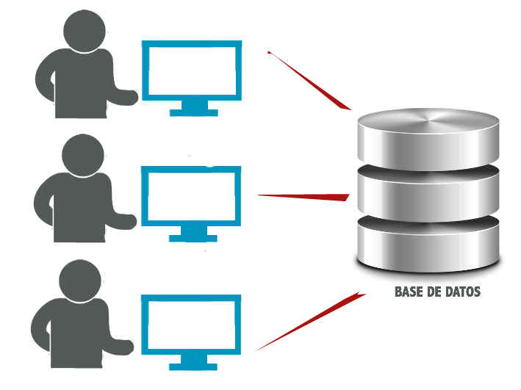
Introducció a les bases de dades
¿Què són las bases de dades?
És un sistema informàtic dissenyat per emmagatzemar i manipular dades (informació) i per permetre recuperar-les quan calgui i com calgui
Estan a tots els llocs:
Facebook,
Un taller mecànic
Ajuntaments
Hisenda
Televisions

Slide 7
Introducció a les bases de dades
Exemples de bases de dades
En una botiga online:
Podríem guardar: Productes amb preu, comandes realitzades, usuaris…
En un centre mèdic:
Podríem guardar: Les agendes dels metges, clients, vendes…
En una escola:
Podríem guardar: Alumnes, professors, treballs, notes, aules…

Slide 8
Introducció a les bases de dades
Base de dades A: Escola
Taula A: Professors
Camp A: nom
Camp B: assignatura
Camp C: salari
Camp D: hores_setmanals
Taula B: Alumnes
Camp A: nom
Camp B: dni
Camp C: adreça
Camp D: data_matricula
Camp E: treballs_entregats

Slide 9
02
Gestió de les bases de dades

Slide 10
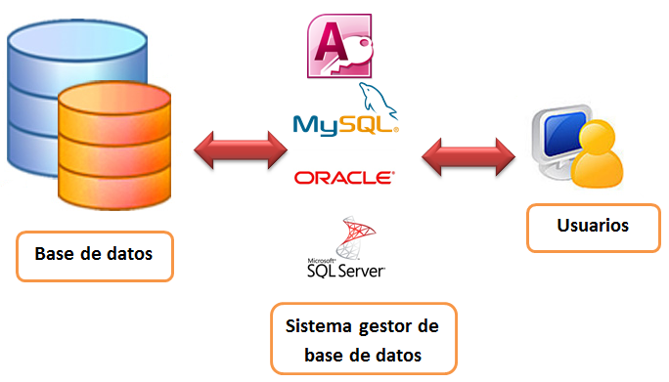
¿Què és un gestor de base de dades?
Un sistema gestor de base de dades (SGBD) és un conjunt de programes que permeten l'emmagatzematge, modificació i extracció de la informació en una base de dades, a més de proporcionar eines per afegir, esborrar, modificar i analitzar les dades.

Slide 11

Els gestors de bases de dades més utilitzats
MySql (Gratis, en principi): Destaca per requerir poca memòria i potencia de processador per poder funcionar. Es utilitzat principalment per el desenvolupament web. Ojo es de Oracle!
Oracle (Pagament)
SQL Server (Pagament)

Slide 12
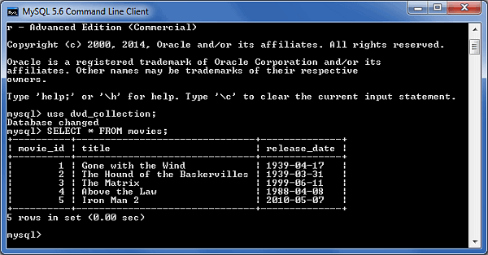
Opcions del nostre gestor de base de dades
Proporciona eines de gestió de base de dades: Edició, creació, modificació i eliminació de bases de dades, taula, vistes, camps, relacions e índexs.
Ofereix un entorn intuïtiu, enlloc d'utilitzar la consola
Manteniment d'usuaris i permisos
Manteniment de procediments emmagatzemats
Importació de dades desde CSV i SQL
Exportació de dades en molts formats
Visualització de les dades gràficament
Es pot personalitzar l'estètica de l'administrador
En diferents idiomes

Slide 13


Eines per la gestió del MySQL
Tipus WEB
S'accedeix al gestor mitjançant un navegador web
No cal instal·lar res
Són una mica més lents que els de tipus App però molt més flexibles
Exemple: phpMyAdmin
Tipus APP
S'accedeix al gestor mitjançant una aplicació
Cal que estigui instal·lada
Molts serveis de hosting tenen bloquejada aquesta opció per temes de seguretat
Exemple: HeidiSQL

Slide 14
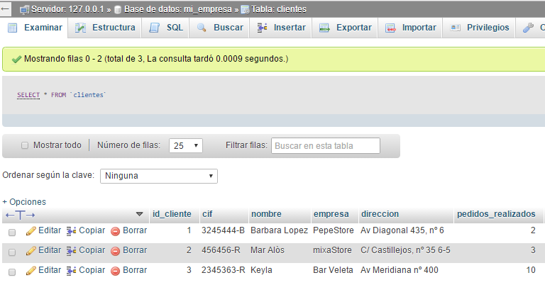
Exemple de phpMyAdmin

Slide 15
03
Instal·lació d'una base de dades amb PhpMyAdmin

Slide 16



Instal·lació del phpMyAdmin
Si treballem a un entorn local
Ens caldrà instal·lar una base de dades juntament amb algun gestor de base de dades.
El programa WAMP o el XAMPP ens instal·larà tot el necessari per començar a treballar.
Accedirem per defecte desde http://localhost/phpmyadmin
Si treballem a un hosting remot (1and1, cdmon...)
Generalment ja té instal·lada la base de dades i el gestor
Facilita molt la feina i permet tenir-ho tot al núvol
Copies de seguretat automàtiques

Slide 17
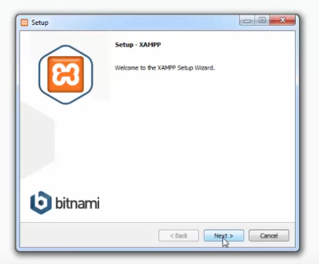
Instal·lació del Servidor Xampp
Pas 1: Descarregar e instal·lar el Xampp
Es pot descarregar gratuïtament a la web: https://www.apachefriends.org/es/index.html

Slide 18
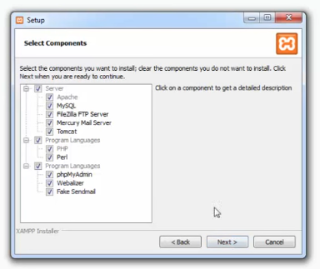
Instal·lació del Servidor Xampp
Pas 2: Configurar el servidor
En apareixeran diferents components per instal·lar, ens interessa sobretot instal·lar el Apache, el MySQL i el phpMyAdmin
Apache: es el servidor web, que interpreta el codi PHP
MySQL: gestor/motor de bases de dades
phpMyAdmin: es el gestor del MySQL, programat amb PHP

Slide 19
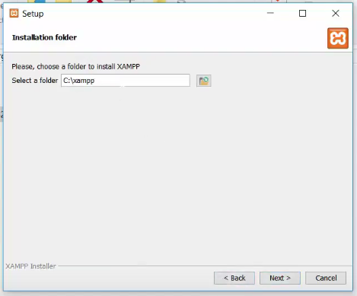
Instal·lació del Servidor Xampp
Pas 3: Seleccionar la carpeta d'instal·lació
Totes les pàgines web, prestashop, wordpress, phpMyAdmin... S'instal·laran a la carpeta seleccionada, per defecte, a la carpeta C:/xampp:

Slide 20
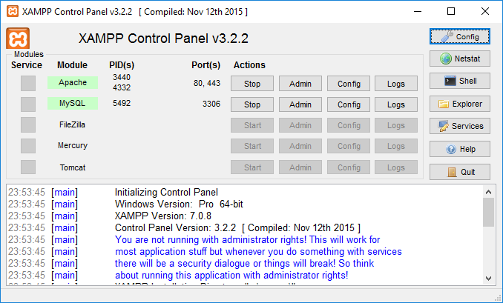
Instal·lació del Servidor Xampp
Pas 4: Activem el servidor
Premem el botó “Start”, en els serveis Apache i MySQL.

Slide 21

Instal·lació del Servidor Xampp
Pas 5: Entrada al phpMyAdmin
Obrim un navegador e introduïm http://localhost/phpmyadmin

Slide 22
04
Funcions bàsiques amb MySQL, amb entorn gràfic.

Slide 23
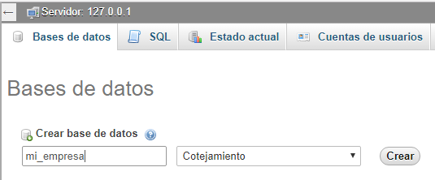
Creació d'una base de dades

Slide 24
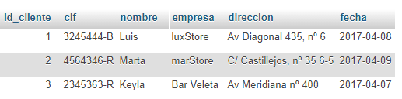
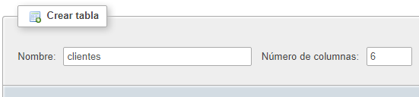
Creació d'una taula
Exemple de taula

Slide 25
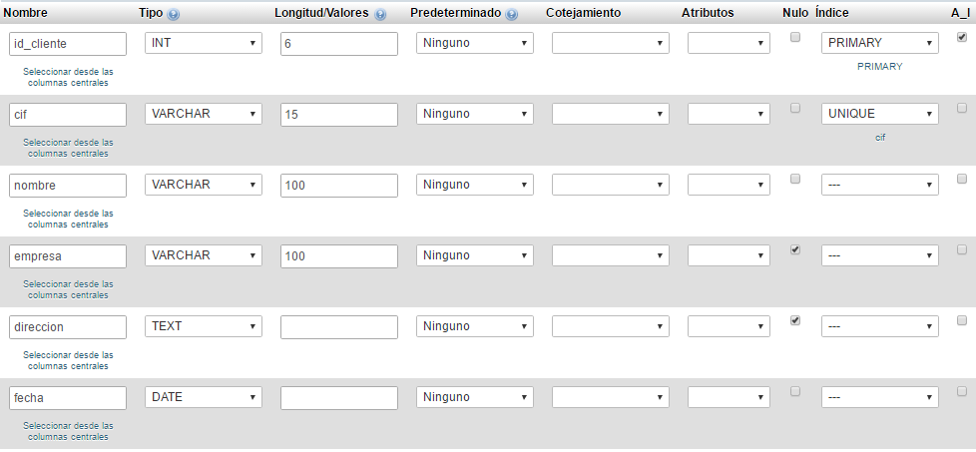
Creació d'una taula
Els camps seran el número de columnes que tindrà la taula

Slide 26
Tipus de dades
Dades de tipo numèriques
INT (INTEGER): Ocupació de 4 bytes amb valors entre -2147483648 i 2147483647 o entre 0 i 4294967295.
SMALLINT: Ocupació de 2 bytes amb valors entre -32768 i 32767 o entre 0 i 65535.
TINYINT: Ocupació de 1 bytes amb valors entre -128 i 127 o entre 0 i 255.
MEDIUMINT: Ocupació de 3 bytes amb valors entre -8388608 i 8388607 o entre 0 i 16777215.
BIGINT: Ocupació de 8 bytes amb valors entre 0 i 18446744073709551616.
DECIMAL (NUMERIC): Emmagatzema números amb decimals.
FLOAT (m,d): Emmagatzema números amb coma flotant, on 'm' es el número màxim de dígits i 'd' el número de decimals.
DOUBLE (REAL): Igual que FLOAT, la diferencia es el rang de valors possibles.
BIT (BOOL, BOOLEAN): Número enter amb valor 0 o 1.

Slide 27
Tipus de dades
Dades de tipo dates
DATE: Emmagatzema una data amb any, mes i dia. El rang oscil·la entre '1000-01-01′ i el '9999-12-31′.
DATETIME: Emmagatzema una data (any, mes i dia) i una hora (hora-minut-segon), el seu rang oscil·la entre '1000-01-01 00:00:00′ i '9999-12-31 23:59:59′.
TIME: Emmagatzema una hora (hores-minuts-segons). El seu rang oscil·la entre -838-59-59 i 838-59-59. El format guardat es 'HH:MM:SS'.
TIMESTAMP: Emmagatzema una data i hora UTC. El rang oscil·la entre '1970-01-01 00:00:01′ i '2038-01-19 03:14:07′.
YEAR: Emmagatzema un any, amb 2 o 4 dígits de longitud.

Slide 28
Tipus de dades
Dades de tipo text
CHAR: Ocupa memòria fixa. El rang oscil·la entre 1 a 255 caràcters.
VARCHAR: Ocupa memòria variable. El rang oscil·la entre 1 a 255 caràcters.
TINYBLOB: Longitud màxima de 255 caràcters. Vàlid per emmagatzemar objectes binaris com fitxers de text, imatges... No distingeix entre minúscules i majúscules.
BLOB: Longitud màxima de 65.535 caràcters. Vàlid per emmagatzemar objectes binaris com fitxers de text, imatges... No distingeix entre minúscules i majúscules.
MEDIUMBLOB: Longitud màxima de 16.777.215 caràcters. Vàlid per emmagatzemar objectes binaris com fitxers de text, imatges... No distingeix entre minúscules i majúscules.
LONGBLOB: Longitud màxima de 4.294.967.298 caràcters. Vàlid per emmagatzemar objectes binaris com fitxers de text, imatges... No distingeix entre minúscules i majúscules.

Slide 29
Tipus de dades
Dades de tipo text
SET: Emmagatzema 0, 1 o fins 64 valors possibles d'un llistat.
ENUM: Igual que SET però nomes pot emmagatzemar un únic valor.
TINYTEXT: Longitud màxima de 255 caràcters. Emmagatzema text, sense format. Distingeix entre minúscules i majúscules.
TEXT: Longitud màxima de 65.535 caràcters. Emmagatzema text, sense format. Distingeix entre minúscules i majúscules.
MEDIUMTEXT: Longitud màxima de 16.777.215 caràcters. Emmagatzema text, sense format. Distingeix entre minúscules i majúscules.
LONGTEXT: Longitud màxima de 4.294.967.298 caràcters. Emmagatzema text, sense format. Distingeix entre minúscules i majúscules.

Slide 30
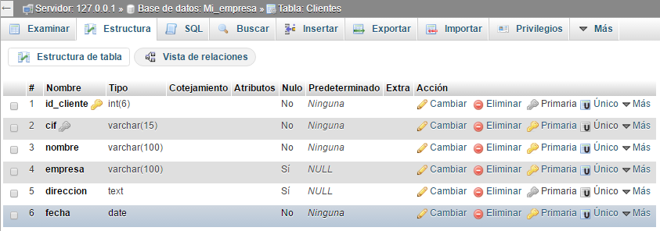
Examinar una taula
Valors Nulls, claus primàries i claus úniques

Slide 31
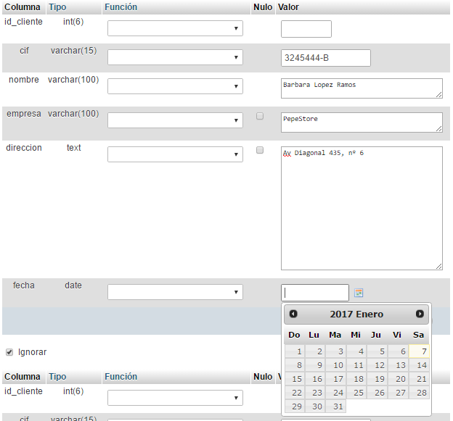
Afegir dades a una taula

Slide 32
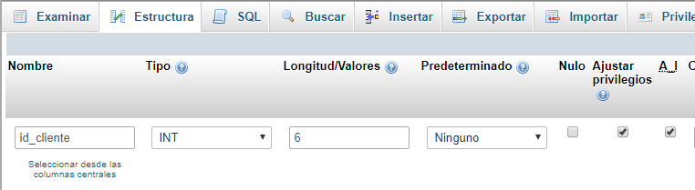
Afegir un autoincrement

Slide 33
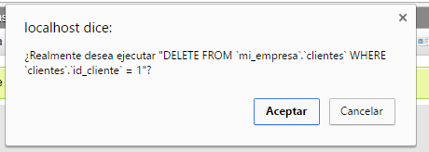
Editar dades/registre d'una taula
En el menú examinar podrem, editar, copiar i eliminar registres
Si volem eliminar algun registre, ens demanarà confirmació

Slide 34
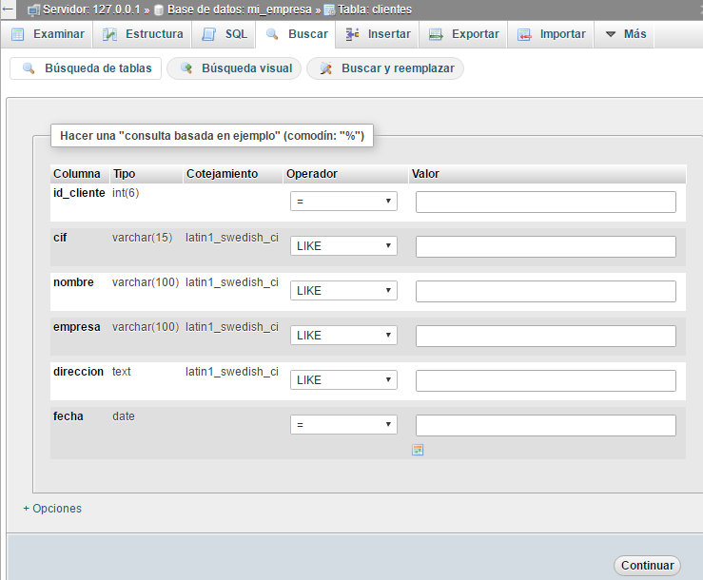
Buscar registres en una taula

Slide 35
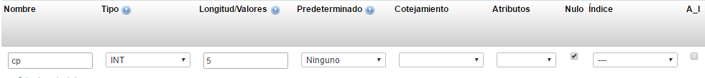
Afegir una nova columna a la taula
A zona inferior de la pestanya “Estructura”, afegim un nou camp
El configurem i el guardarem

Slide 36
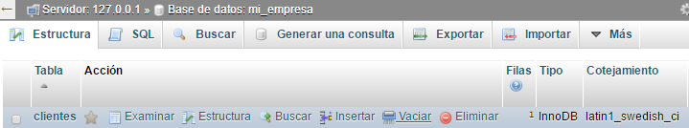
Accions amb taules
Les taules és poden: visualitzar, modificar l'estructura, fer busquedas, insertar nous registres, buidar i eliminar.

Slide 37
05
Model Entitat-Relació

Slide 38
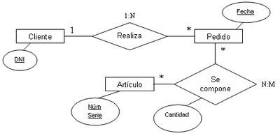
Exemple d'un model Entitat-Relació

Slide 39
Exemple Escola
assignatures
id_assignatura alumne_id professor_id nom_assignatura nota
alumnes
id_alumne dni nom cognom edat
professors
id_professor dni nom cognom telf
Els camps i taules: sempre en minúscules, sense espais, i tampoc caràcters especials (accents, ñ, ç...)

Slide 40
Activitat sobre l'anterior esquema
Crear una base de dades que tingui com a nom escola_1
Crear dins de la base de dades creada anteriorment 3 taules
Marcar les columnes id con a “clau principal” i com a “autoincrement”
Omplir amb dades aleatòries, la taula d'alumnes i de professors

Slide 41
06
Funcions bàsiques amb MySQL, amb SQL.

Slide 42
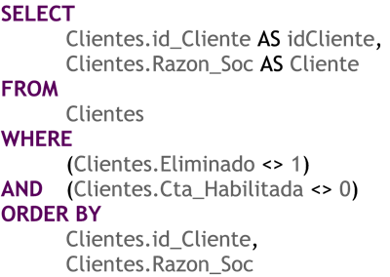
¿Quin llenguatge parlen les bases de dades?
SQL és un llenguatge d'accés a bases de dades que explota la flexibilitat i potencia als sistemes relacionals i permet realitzat una gran varietat d'operacions
Exemple SQL

Slide 43
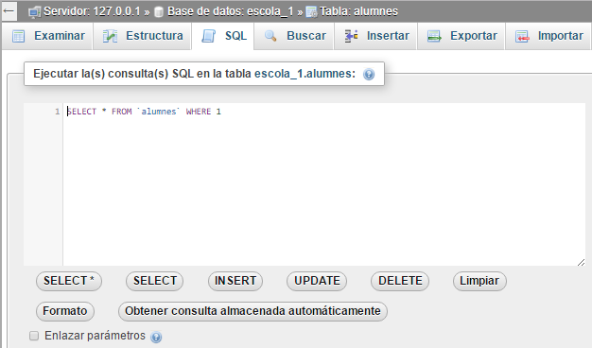
¿On podem executar el nostre codi SQL?

Slide 44
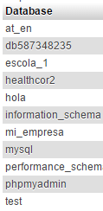
Mostrar les bases de dades
SHOW databases;

Slide 45
Accions amb base de dades
Creació d'una base de dades:
CREATE DATABASE cursMySQL;
Eliminació d'una base de dades:
DROP DATABASE cursMySQL;
Seleccionar la base de dades:
USE cursMySQL;
Mostrar totes les taules de la base de dades
SHOW tables;

Slide 46
Accions amb taules
Crear una taula:
CREATE TABLE alumnes (
  id_alumne int NOT NULL AUTO_INCREMENT,
  nom varchar(255) NOT NULL,
  cognom varchar(255),
  direccio varchar(255),
  ciutat varchar(255),
  PRIMARY KEY (id_alumne)
);
Eliminar una taula:
DROP TABLE alumnes;
Eliminar una taula, només si existeix:
DROP TABLE if exists alumnes;
NOT NULL
UNIQUE
AUTO_INCREMENT

Slide 47
Accions amb taules
Buidar una taula:
TRUNCATE TABLE alumnes;
Descripció de la taula:
DESCRIBE alumnes;

Slide 48
Accions amb columnes d'una taula
Afegit una columna a una taula
ALTER TABLE alumnes
ADD data_matriculacio date;
Eliminar una columna d'una taula:
ALTER TABLE alumnes
DROP COLUMN cognom;

Slide 49
Activitat bàsica
Creació d'una base de dades anomenada Hospital
Creació d'una taula anomenada “agenda” amb els camps: id_agenda, nom, domicili, telèfon…(Recorda afegir el autoincrement)
Intenta crear de nou la taula “agenda”
Mostra les taules existent a la base de dades
Mostra l'estructura de la taula “agenda”
Eliminar la taula “agenda”, nomes si existeix
Intenta eliminar la taula “agenda” directament

Slide 50
07
Operacions amb dades

Slide 51
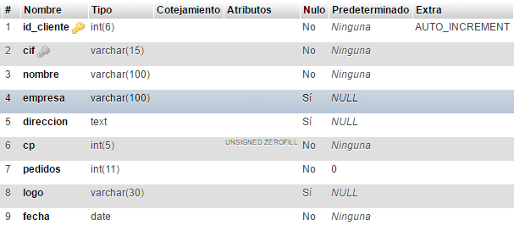
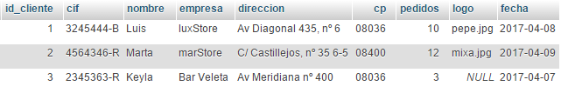
Activitat inicial – replicar cas

Slide 52
SELECT
SELECT column_name,column_name
FROM table_name;
Exemples:
SELECT *
FROM clientes;
SELECT cif
FROM clientes;

Slide 53
SELECT DISTINCT
SELECT DISTINCT column_name,column_name
FROM table_name;
Exemple:
SELECT DISTINCT cp
FROM clientes;

Slide 54
WHERE
SELECT column_name,column_name
FROM table_name
WHERE column_name operator value;
Exemple:
SELECT * FROM clientes WHERE pedidos > 10;
SELECT * FROM clientes WHERE nombre = “Luis”;
Si el valor amb el que volem operar es una cadena de text, sempre anirà entre “___”,

Slide 55
OPERADORS AND & OR
SELECT column_name,column_name
FROM table_name
WHERE column_name=? and column_name=?;
Exemple:
SELECT *
FROM clientes
WHERE cp = 08036 and pedidos > 10;

Slide 56
OPERADORS AND & OR
SELECT column_name,column_name
FROM table_name
WHERE column_name=? or column_name=?;
Exemple:
SELECT *
FROM clientes
WHERE empresa='marStore' OR pedidos >= 10;

Slide 57
OPERADORS ORDER BY
SELECT column_name,column_name
FROM table_name
ORDER BY column_name ASC/DESC;
Exemple:
SELECT * FROM clientes
WHERE pedidos > 20
ORDER BY empresa

Slide 58
INSERT
INSERT INTO table_name (column1,column2,column3,...)
VALUES (value1,value2,value3,...);
Exemple:
INSERT INTO clientes ( cif, nombre, empresa, cp, pedidos, logo, fecha)
VALUES ('3453678L', 'Carlos', 'Xerox', '08010', 0, 'xerox.jpg', '2017-04-08');

Slide 59
UPDATE
UPDATE table_name
SET column1=value1,column2=value2,...
WHERE some_column=some_value;
Exemple:
UPDATE clientes
SET cp= '08030'
WHERE empresa='Xerox';

Slide 60
DELETE
DELETE FROM table_name
WHERE some_column=some_value;
Exemple:
DELETE
FROM clientes
WHERE empresa = 'XEROX' and pedidos <= 2;

Slide 61
LIMIT
SELECT column_name(s)
FROM table_name
WHERE condition
LIMIT number;
Exemple:
SELECT *
FROM clientes
LIMIT 1

Slide 62
MIN
SELECT MIN(column_name)
FROM table_name
WHERE condition;
Exemple:
SELECT MIN(pedidos)
FROM clientes

Slide 63
MAX
SELECT MAX(column_name)
FROM table_name
WHERE condition;
Exemple:
SELECT MAX(pedidos)
FROM clientes

Slide 64
COUNT
SELECT COUNT(column_name)
FROM table_name
WHERE condition;
Exemple:
SELECT COUNT(*) FROM clientes
SELECT COUNT(logo) FROM clientes

Slide 65
AVG
SELECT AVG(column_name)
FROM table_name
WHERE condition;
Exemple:
SELECT AVG(pedidos)
FROM clientes
Podem utilitzar ROUND per mostrar dos decimals:
SELECT ROUND( AVG(pedidos) ,2);

Slide 66
Alias (AS) de camps
SELECT column_name AS alias_name
FROM table_name;
Exemple:
SELECT AVG(pedidos) as media_pedidos
FROM clientes

Slide 67
SUM
SELECT SUM(column_name)
FROM table_name
WHERE condition;
Exemple:
SELECT SUM(pedidos)
FROM clientes

Slide 68
CONCAT
SELECT CONCAT(column_name, " ____ ", column_name)
FROM table_name
WHERE condition;
Exemple:
SELECT CONCAT("La empresa se llama: ", empresa)
FROM clientes

Slide 69
LENGTH
SELECT LENGTH(column_name)
FROM table_name
Exemple:
SELECT LENGTH(empresa)
FROM clientes

Slide 70
Alias (AS) de taules
SELECT x.column_name
FROM table_name x;
Exemple:
SELECT clientes.pedidos
FROM clientes
SELECT cl.pedidos
FROM clientes cl
És el mateix

Slide 71
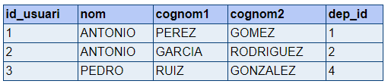
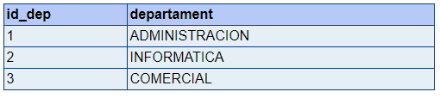
INNER JOIN
Taula treballadors
Taula departaments

Slide 72
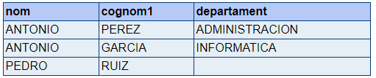
INNER JOIN
SELECT nom, cogom1, departament
FROM treballados
LEFT JOIN departaments
ON treballados.dep_id = departaments.id_dep
A la taula departaments no apareix cap amb id=4, per tant sortirà en blanc
Amb Alias:
SELECT t.nom, t.cogom1, d.departament
FROM treballados t
LEFT JOIN departaments d
ON t.dep_id = d.id_dep

Slide 73
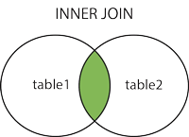
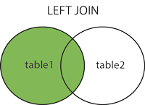
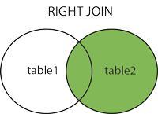
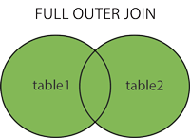
Tipus de JOIN

Slide 74
LEFT JOIN or RIGHT JOIN
SELECT *
FROM productos
LEFT JOIN clientes
ON productos.id_cliente=clientes.id_cliente
SELECT *
FROM clientes
right JOIN productos
ON productos.id_cliente=clientes.id_cliente
És el mateix

Slide 75
UNION i UNION ALL
SELECT column_name(s) FROM table1
UNION / UNION ALL
SELECT column_name(s) FROM table2;
Exemple:
SELECT email FROM clientesA
UNION ALL
SELECT email FROM clientesB
UNION, sense repeticions
UNION ALL, amb repeticions

Slide 76
GROUP BY
SELECT column_name(s)
FROM table_name
WHERE condition
GROUP BY column_name(s)
ORDER BY column_name(s);
Exemple:
SELECT cp
FROM clientes
GROUP BY cp

Slide 77

GROUP BY amb un COUNT()
Exemple:
SELECT cp, count(cp) as numero_cp
FROM clientes
GROUP BY cp

Slide 78

HAVING
SELECT column_name(s)
FROM table_name
WHERE condition
GROUP BY column_name(s)
HAVING condition
Exemple:
SELECT cp, count(cp) as numero_cp
FROM clientes
GROUP BY cp
HAVING numero_cp >= 2

Slide 79
SUBCONSULTAS
Exemple:
SELECT *
FROM clientes c
WHERE c.id_cliente in (
select p.id_cliente from productos p where p.precio_unidad>10
)

Slide 80
RESÚM
SELECT column_name(s)
FROM table_name
WHERE condition
GROUP BY column_name(s)
HAVING condition
ORDER BY column_name(s);
LIMIT 40

Slide 81
8
Cerques amb MySQL

Slide 82
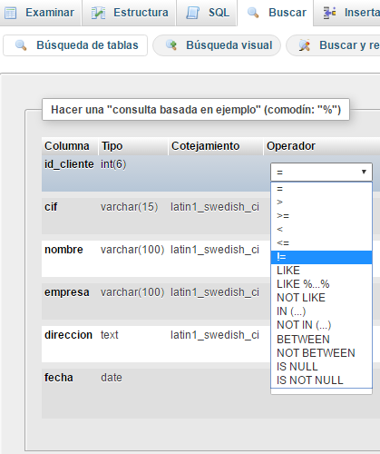
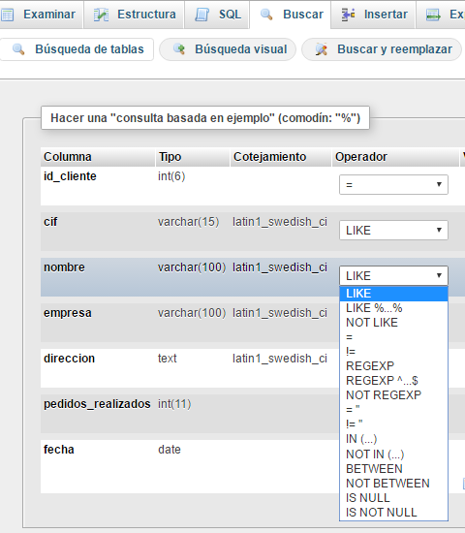
El diferents operadors de cerques
Numèric
Text

Slide 83

Exemples d'operadors =
SELECT *
FROM clientes
WHERE cp = 08036
Resultat:

Slide 84
Exemples d'operadors >,<,>=,<=
SELECT *
FROM clientes
WHERE pedidos <= 3
Resultat:

Slide 85
Exemples d'operadors !=
SELECT *
FROM clientes
WHERE cp != 08036
Resultat:

Slide 86
Exemples d'operadors IN(), NOT IN()
SELECT *
FROM clientes
WHERE nombre in ('keyl', 'luis', 'laura')
Resultat:

Slide 87

Exemples d'operadors IN(), NOT IN()
SELECT *
FROM clientes
WHERE nombre not in ('keyl', 'luis', 'laura')
Resultat:

Slide 88

Exemples d'operadors LIKE, LIKE %...%
SELECT *
FROM clientes
WHERE empresa LIKE '%Store%'
Resultat:

Slide 89

Exemples d'operadors LIKE amb _
SELECT *
FROM clientes
WHERE empresa LIKE '___Store'

Slide 90

Exemples d'operadors IS NULL
SELECT *
FROM clientes
WHERE logo IS NULL
Resultat:

Slide 91

Exemples d'operadors IS NOT NULL
SELECT *
FROM clientes
WHERE logo IS NOT NULL
Resultat:

Slide 92
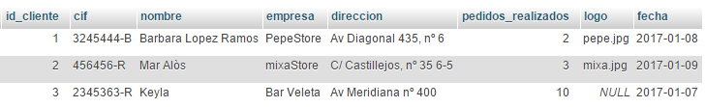

Exemples d'operadors BETWEEN
SELECT *
FROM clientes
WHERE fecha BETWEEN '2017-04-02' AND '2017-04-08'
Resultat:

Slide 93
9
Com connectar la base de dades amb la web

Slide 94
Activitat avançada
Passos a fer per llegir d'una base de dades:
1) Importació de la base de dades mi_empresa.sql
2) Copiar la carpeta admin_productos al nostre servidor web (C:\xampp\htdocs)
3) Configurar el fitxer get_productos.php indicant-li les dades de connexió de la base de dades.
4) Executar el fitxer list_productos.php → http://localhost/admin_productos/list_productos.php

Slide 95

Activitat avançada
list_productos.php
Únicament mostra el llistat de productes
get_productos.php
Realitza la petició sql a la base de dades
show_producto.php
Mostra informació del producte seleccionat

